Slide 1
Областное государственное автономное профессиональное образовательное учреждение
«Белгородский индустриальный колледж»
HP
HP
Презентация бизнес проекта организации по проведению мероприятий с использованием ЗD технологий "Holo Present"
Выполнил обучающийся гр. 22 ОДЛ
Якушенко Арсений
Руководитель: Костина Н.А.

Slide 2
HP
Цель проекта
Открытие организации, занимающейся проведением мероприятий с использованием технологий 3D голограмм в г. Белгород, в перспективе на 2022 год.
HOLO PRESENT
Целевая аудитория – организации и частные лица, которым необходимы услуги ЗD голограмм.

Slide 3
HP
Перечень предоставляемых услуг:
HP
Мероприятие в городе (1-3 часа)* – 4500 руб.
- Последующие часы - 1 час - 2000 рублей
Мероприятие за городом (1-5 часов)** - 7000 руб.
- Последующие часы - 1 час - 2000 рублей
Разработка 3D анимаций*** – от 2000 руб.
Также на основании договора индивидуального характера, 3D проекторы могут предоставляться на длительный период крупным организациям – договорная цена.
*стоимость 1го проектора;
**затраченные средства на перевозку оборудования входит в стоимость;
***в зависимости от сложности заказа стоимость может увеличиваться;

Slide 4
Маркетинг план
HP
Целевая аудитория
Каналы продвижения
Фиксируйте прогресс
Целевая аудитория организации по проведению мероприятий с использованием 3D технологий первоначально будет составлять – 80% клиентов физические лица, 20% юридические. Это люди, которым понадобилось привлечение внимания или проведение праздника с использованием 3D технологий. Отдельная группа потенциальных клиентов – крупные фирмы, в число которых входят крупнейшие сетевые магазины страны, торговые центры.
К каналам продвижения организации по проведению мероприятий относятся:
• установка своего оборудования в местах крупного скопления людей, для привлечения клиентов;
• размещение визиток в местах скопления целевой аудитории;
• создание сайта, а также профилей в социальных сетях;
• проведение различных акций и разработка программ лояльности;
• участие в различных конкурсах и выставках связанных с it-технологиями;
• использование клиентоориентированных техник: поздравление с праздниками, предоставление бонусов постоянным клиентам.
Для рекламы организации по проведению мероприятий с использованием 3D технологий предусмотрено:
• распространение визиток среди целевой аудитории (например, можно предложить другим организациям по проведению мероприятий не занимающимся 3D технологиями размещение своей рекламы, на определенных условиях). Печать визиток обойдется примерно в 2000 рублей;
• Установка своего оборудования в местах крупного скопления людей (например, можно договориться с торговыми центрами на установку своего оборудования, на индивидуальных ценовых условиях);
• создание и активное продвижение аккаунтов в социальных сетях обойдутся в 3000 рублей.
• изготовление привлекательных плакатов и баннеров будет стоить около 19800 рублей.
(3х6м: на Frontlite (ламинированный, 440 г/м2) – 3600 руб. в объеме 3 шт. ; на Frontlite (литой, 440 г/м2) – 4500 руб. в объеме 2 шт.)
Таким образом, расходы организации по проведению мероприятий с использованием 3D голограмм на рекламу составят 24800 рублей.

Slide 5
Предполагаемый логотип

Slide 6
HP
Производственный план
Закупка оборудования
Для работы организации по проведению мероприятий с использованием 3D голограмм, будет закуплено 12 видов специального оборудования: 3 голографических вентилятора Dsee-60H, стоимостью 65000 руб. каждый, 3 голографических вентилятора Dsee-65Н/X, стоимостью 90000 руб. каждый, 6 специальных стоек для голографических вентиляторов, стоимостью 5000 руб. каждая. Также придется закупить расходный материал в виде лопастей для голографических вентиляторов, в размере 6 лопастей, стоимостью 5000 руб. каждая. Для хранения оборудования планируется арендовать небольшое помещение в закрытом складском центре г. Белгород. Стоимость аренды помещения составит 2400 руб./месяц.
Первичное время работы
Планируется первое время работать без центрального офиса организации. Работу с клиентами производить дистанционно.
Штат сотрудников не большой, только нужные люди и профессионалы в работе с оборудованием с 3D технологиями. Хранение оборудования будет, происходит в небольших арендованных помещениях. В дальнейшем планируется открытие офиса, для работы с клиентами офлайн, для этого понадобятся дополнительные затраты, на ремонт помещения, покупку дополнительного оборудования для работы и увеличение штата сотрудников, для постоянной работы в офисе.
HP
ПОМЕЩЕНИЕ | ОБОРУДОВАНИЕ | РАСХОДНЫЙ МАТЕРИАЛ
Арендованное складское помещение (3 кв. м). | 3 голографических вентилятора Dsee-60H | Лопасти для голографических вентиляторов
 | 3 голографических вентилятора Dsee-65Н/X
 | 6 специальных стоек для голографических вентиляторов
Примерная стоимость: 2400 рублей/меясц | Примерная стоимость: 505000 рублей | Примерная стоимость: 30000 рублей

Slide 7
График работы
HP
График работы фирмы по проведению мероприятий с использованием 3D технологий - свободный. Исходя из этого, организация будет работать по личным договоренностям с клиентами. Так как организация имеет свободный график, и может работать 7 дней в неделю, следует организовать посменный график работы для сотрудников организации. Сотрудники будут работать по трое, 2 профессиональных настройщика оборудования, и один водитель, также специалист в оборудовании. Всего будет 2 смены по 3 сотрудника. Работать будут по графику 2\2.
Организационный план
Работа руководителя
Руководитель организации осуществляет полное управление бизнесом: отслеживание сотрудников в момент выполнение работы по видео, и аудио связи, а также по усмотрению руководителя, личный выезд на место проведения, для личного контроля работы. Также руководитель будет обязан заниматься стимулированием сотрудников, для увеличения качества работы.
Ежемесячные выплаты
№ | ДОЛЖНОСТЬ | ОКЛАД, РУБ. | КОЛ-ВО, ЧЕЛ. | ФОТ, РУБ.
Административный
1 | Руководитель | 20 000 | 1 | 20 000
Производственный
2 | Мастер по настройке специального оборудования | 5000 /1 выезд | 4 | от 20000
Вспомогательный
3 | Водитель | 3 000/1 выезд | 2 | от 6000
Итого: |  |  |  | 46000
Социальные отчисления 30%: |  |  |  | 13800
Итого с отчислениями: |  |  |  | 59800
КОМПАНИЯ «КОМПТЕК» | ОБЩЕСТВЕННОЕ ОБСУЖДЕНИЕ

Slide 8
Финансовый план
HP
Инвестиционные затраты
Постоянные затраты
№ | НАИМЕНОВАНИЕ | СУММА, РУБ.
Недвижимость
1 | Аренда и ремонт помещения | 2400
Оборудование
2 | Комплект оборудования | 505000
3 | Расходный материал | 30000
Нематериальные активы
5 | Стартовая рекламная кампания, интернет-сайт | 49800
Фонд оплаты труда
7 | Заработная плата | 59800
Упрощенная система налогообложения
8 | Упрощенная система налогообложения | 9000
Итого: |  | 656000
№ | НАИМЕНОВАНИЕ | СУММА В МЕС., РУБ.
1 | Арендная плата | 2400
2 | Реклама | 5000
5 | ФОТ с отчислениями | 59800
6 | УСН | 4032
Итого: |  | 67632
КОМПАНИЯ «КОМПТЕК» | ОБЩЕСТВЕННОЕ ОБСУЖДЕНИЕ

Slide 9
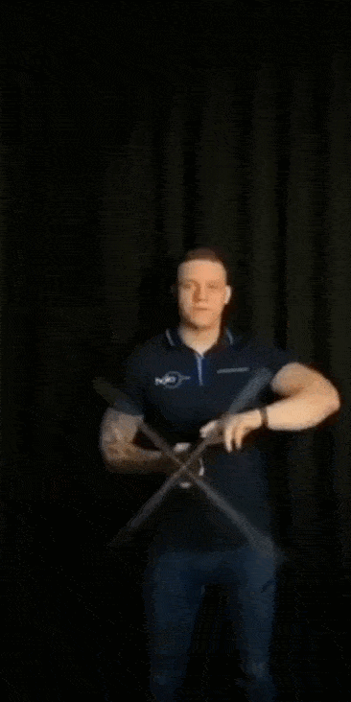
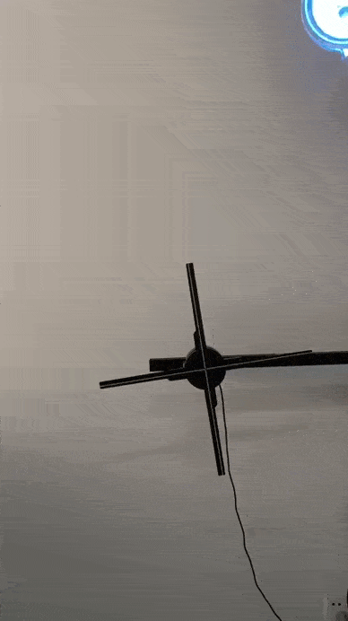
Примеры работ голографических вентилятор по одиночке
HP
HP

Slide 10
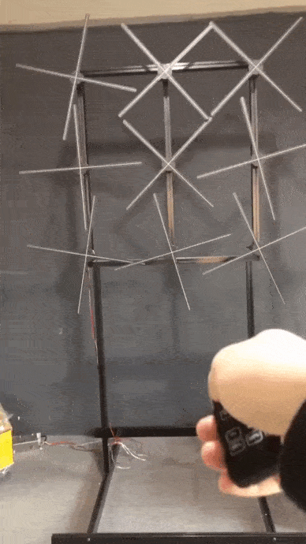
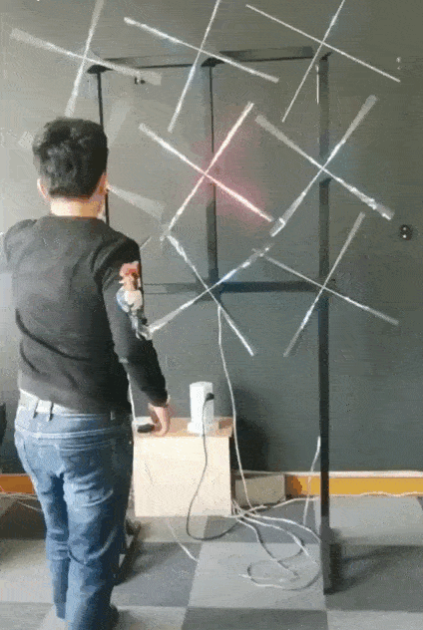
Примеры работ совместимых голографических вентиляторов
HP
HP

Slide 11
HP
Предполагаемая
прибыль
Производственная мощность
Максимальная производственная мощность составляет 12 мероприятий в день. В среднем планируется проводить по 6 мероприятий в неделю, и подписание долгосрочного контракта раз в месяц. При планируемой загрузке это 24 мероприятия в месяц. Однако такой уровень занятости достигается только через пол года постоянной работы организации.
Окупаемость фирмы
Срок окупаемости при первоначальных инвестициях в 656000 рублей составляет около 9 месяцев. Чистая ежемесячная прибыль проекта при выходе на плановые объемы продаж составит около 150000 (выполнение 16 заявок внутри города и 8 заявок за городом, также разработка 10 анимаций) рублей. Так же при минимальном выполнение заказов (8 заказов в городе и 4 за городом, а так же 5 разработок анимаций) доход может составить 74000 рублей.
КОМПАНИЯ «КОМПТЕК» | ОБЩЕСТВЕННОЕ ОБСУЖДЕНИЕ
Рентабельность
Рентабельность продаж при среднем выполнении заказов в первый год работы составит 59,4%. Расчет выполнен по формуле (Рпр = Ппр / В * 100) Рпр = 89100 / 15000 * 100 = 59,4%

Slide 12
HP
Риски проекта
Внешние риски организации по проведению мероприятий с использованием 3D голограмм:
Внутренние риски организации по проведению мероприятий с использованием 3D голограмм:
Необходимость постоянно следить за обновлениями рынка и быть в тренде. Динамично растущий рынок it-технологий требует от участников постоянного отслеживания тенденций в компьютерной сфере и непрерывного развития. Решить проблему удастся при посещении тематических выставок, конкурсов в it сфере;
Разногласия среди сотрудников из-за количества выполнения заказов. Нивелировать этот риск, позволят специальные условия разделения зарплаты по окончанию рабочего периода.
Поломка оборудования в процессе проведения мероприятия или в процессе транспортировки. Уменьшить этот риск, позволит докупка специальной защиты (акриловый купол, акриловый бокс) для оборудования в будущем.
Современной проблемой также может являться - пандемия. Из-за отмены многих массовых мероприятий, возможна расторжение контрактов и потеря клиентов. Уменьшить этот риск позволит соблюдение медицинских мер предосторожности, при которых государство меньше оказывает «давление» на организации
Снижение репутации организации, которое может произойти вследствие ненадлежащего сервиса, качества услуг. Уменьшить этот риск возможно при постоянном контроле качества услуг, получении обратной связи от клиентов салона и проведении корректирующих мероприятий.

Slide 13
Антикризисный план
HP
HP
Позитивный исход | Негативный исход | Решение проблемы
Рост базы клиентов | Утрата лояльности сотрудников | Мотивация к работе с помощью поощрительной системы (премии, вознагрождения)
Рост авторитетности и узнаваемости организации | Отсутствие спроса на услуги | Реклама организации
Улучшение отношений между сотрудниками и клиентами | Падение прибыли | Увеличение скидки для клиентов
Реализация новых видов услуг | Увеличение инвестиционных затрат | Возможность расширения спектра услуг

Slide 14
HP
Спасибо
за внимание!
HP

